Slide 1
R workshop: Factor Analyse met LAVAAN in R
Witek ten Hove
Eghe Rice Osagie
16 nov. 2017

Slide 2
Programma
Intro R
Practicum
Confirmatory factor analysis
(evt. Resultaten presenteren in R)

Slide 3
Intro R

Slide 4
Practicum
Maak
Basis R
Sessie 1 Inlezen/ Bekijken (Alleen ‘lokaal bestand’)
Sessie 2 Muteren/ Analyseren (Alleen ‘ muteren’)
CFA→ open hiervoor Tutorial LAVAAN p. 4-8
Overige opdrachten kunnen thuis gemaakt worden

Slide 5
Confirmatory Factor Analysis

Slide 6
CFA
Doel confirmatory factor analysis:
bevestiging krijgen voor van te voren bepaald model/structuur

Slide 7
CFA model:
Kenmerken:
NIET elke manifeste variabele een lading op elke factor
WEL relatie tussen de componenten
WEL meetfouten
Notes:
Kenmerken:
NIET elke manifeste variabele een lading op elke factor: bij een PCA of EFA wel
WEL relatie tussen de componenten: bij een PCA of EFA niet
WEL meetfouten: Bij PCA niet, bij EFA wel

Slide 8
CFA model:
*
x1
De asterixen verwijzen naar de te schatten parameters
Parameters = die delen van het model die nog onbekend zijn voor de onderzoeker, en dus berekend moeten worden
Hier:
- meetfouten,
- factorladingen,
- correlaties tussen factoren,
- variantie van factoren,
…
*
x2
*
*
*
x3
*
f1
*
*
x5
*
x6
*
*
f2
*
x7
*

Slide 9
Belangrijke bergippen in CFA
Rondje = niet direct gemeten (latente var. [f])
Vierkant = direct gemeten (manifeste var./indicator/item [x])
ind. = indicator[x]
→ = impact van 1 variabele/factor op een andere variabele/factor
←→ = covariantie of correlatie tussen variabelen/factoren.
Meetmodel = relatie tussen latente variabelen en indicatoren
Structuurmodel = relaties tussen latente variabelen
EXO = Exogene construct/factor (pijltje exit)
e = meetfout

Slide 10
Notatie voor tekenen van modellen
Een manifeste variabele
Een latente variabele
Een causale relatie
Meetfouten bij latente variabelen
Meetfouten bij manifeste variabelen
Correlatie/ covariantie tussen variabelen

Slide 11
Voorbeeld model CFA
Meetmodel
x1
y1
x2
Latente
Latente
y2
x3
y3

Slide 12
Belangerijke Commands LAVAAN
Formule type | Operator | Betekenis
Definitie van latente variabele | =~ | Is measured by/ Is gemeten door
regressie | ~ | Is regressed on
(residu) (co)variantie | ~~ | Is correlated with/ gecorrooleerd met
intercept | ~1 | intercept
 | f | Latente variabele
 | y | Afhankelijke var
 | x | Onafhank. Var/observed variable/indicator
 | cfa() | Voer een CFA analyse uit. Met help("cfa"), krijg je uitleg over de functie
 | sem() | Voer een SEM analyse uit. Met help(”sem"), krijg je uitleg over de functie
 | Growth() | Voer een Growth curve analyse uit. Met help(”growth"), krijg je uitleg over de functie

Slide 13
Voorbeeld met LAVAAN in R
x1
1. Bepaal model(len)
Visual =~ x1 + x2 + x3
Textual =~ x4 + x5 + x6
Speed =~ x7 + x8 + x9
Latent variable =~ indicator1 + indicator2 + indicator3
1
x2
Visual
x3
2. Specificeer model(len) in R
HS.model <- ' visual =~ x1 + x2 + x3
textual =~ x4 + x5 + x6
speed =~ x7 + x8 + x9 '
x4
1
Textual
x5
3. Fit model(len) in R
fit <- cfa (HS.model, data = HolzingerSwineford1939)
x6
4. Lees Fit indices af/vergelijk ze
summary (fit, fit.measures = TRUE )
x7
1
Speed
x8
5. Bepaal beste model
x9

Slide 14
Fit indices
Fit indices | Tresholds (cut-offs)
Relative Chi square (Chi-square-df; cmin/df) | < 2ª of <3= good^{b} (soms is <5 ook toegelaten^{c})
p value of the model | >.05
RMSEA | <.05=good; .05-.10=moderate; >.10=bad^{b}
CFI | >.95=great; >.90 tradtitional; >.80 sommige gevallen toelaatbaar^{b}…..streven >.93^{d}
GFI | >.90^{d}…liefst >.95^{b}
(N)NFI | >.90^{d}…of >.95^{c}
AGFI | >.80^{b}
a = Ullman(2001). b = Hu & Bentler (1999). c = Schumacker & Lomax (2004). d = Byrne (1994)

Slide 15
Modification indices (MI) & Standardized residuals covar (SRC)
Aanpassen model : doe je bij geen goede fit. Theoretische onderbouwing belangrijk!!
Theorie
MI
Error van verschillende constructen mogen niet correleren
Error mag niet correleren met latente of observerd constructen
SRC
Error van verschillende constructen mogen niet correleren
Error mag niet correleren met latente of observerd constructen

Slide 16
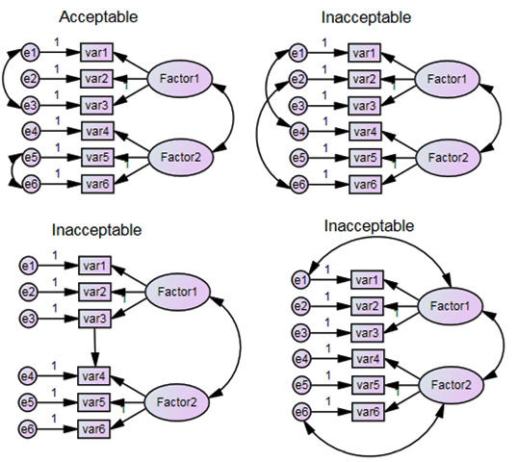
MI rules

Slide 17
CFA samengevat
CFA om model-fit te schatten: past model bij de data? => fit indices: Chi², GFI, AGFI, NNFI, CFI, RMSEA
CFA om modellen onderling te vergelijken: kijk naar AIC waarde, lagere waarde dan past model beter bij data
En hoe het model interpreteren? => interpreteren van parameterschattingen

Slide 18
Demonstratie presenteren in R

